Slide 1
Python Classic
3 주차 6 차시

Slide 2
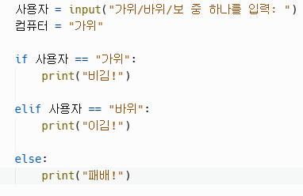
가위바위보 만들기
컴퓨터는 가위만 내고 있어요
내가 가위, 바위, 보 중 하나를 냈을 때
그에 맞는 결과값을 받는 코드예요.

Slide 3
1. 딕셔너리 (Dictionary)
딕셔너리는 말 그대로 사전을 내가 직접 만드는 것과 같아요.
위의 예제처럼 “학생”이라는 사전에 각 학생들의 나이가 적혀 있어요.

Slide 4

학생이라는 딕셔너리 안에 있는 이름 중 하나를 입력하면
그 학생의 나이가 출력되는 코드예요.

Slide 5

딕셔너리 실습
위 코드를 이용하여 아래 출력문이 나오도록 만들어 봐요.
원하는 영어 단어를 입력하는 그 단어의 뜻을 출력해 주는
프로그램이에요.

Slide 6
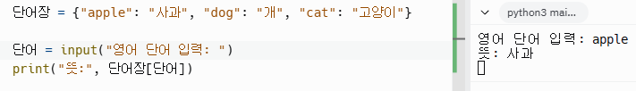
정답 코드
딕셔너리를 이용해 나만의 사전을 만들 수 있어요.

Slide 7
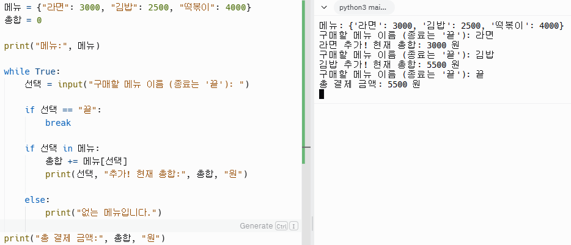
딕셔너리 심화

Slide 8

for 반복문 복습
range(시작, 끝)
range(1, 6) 에서 1부터 시작하여 6까지 1씩 더한다는 뜻 이예요.
여기서 “안녕!”은 몇 번 출력될까요?

Slide 9

2. 이중 for문
이 코드에서 “안녕!” 은 총 몇 번 출력될까요?

Slide 10
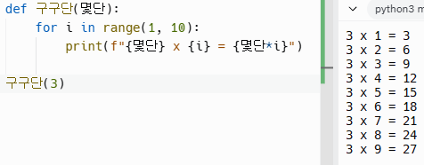
구구단 만들기
“구구단” 이라는 함수는
몇 단의 구구단을 출력할지 단 수를 입력하면
그 단을 출력해 주는 함수예요.
Q. 여기서 2단 부터 9단까지 전체를 출력하려면
어떻게 해야 할까요?

Slide 11
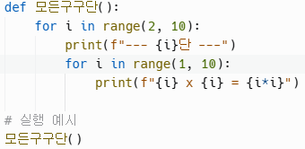
이중 for문으로 구구단 만들기
“모든구구단” 이라는 함수는 2단부터 9단까지 모두 출력해 주는 구구단 함수예요.
여기에 사용된 2중 for문을 주의할 필요가 있어요.
for문 안에 for문이 또 있는 구조를 2중 for문이라 해요.

